Slide 1


IMAGERIE POST THÉRAPEUTIQUE
Surveillance
Antécédent de Cancer ORL
Thérapie définitive
Risque de récidive
Imagerie périodique pour la détection précoce de la récidive
Réponse thérapeutique
Cancer actif
Thérapie néoadjuvante ou palliative
Risque de progression
Imagerie périodique pour la détection de l’efficacité

Slide 2
NI-RADS
CATEGORIE
SUSPICION PATHOLOGIQUE
RECOMMENDATIONS
NIRADS 1
ABSENTE
SURVEILLANCE DE ROUTINE
BASSE
2a : inspection directe
2b : Petit axe / PET-TDM
NIRADS 2
NIRADS 3
ELEVEE
BIOPSIE
NIRADS 4
DEFINITIVE
PEC THERAPEUTIQUE
Aiken AH et al, J Am Coll Radiology, 2018, 15: 1097-1118

Slide 3
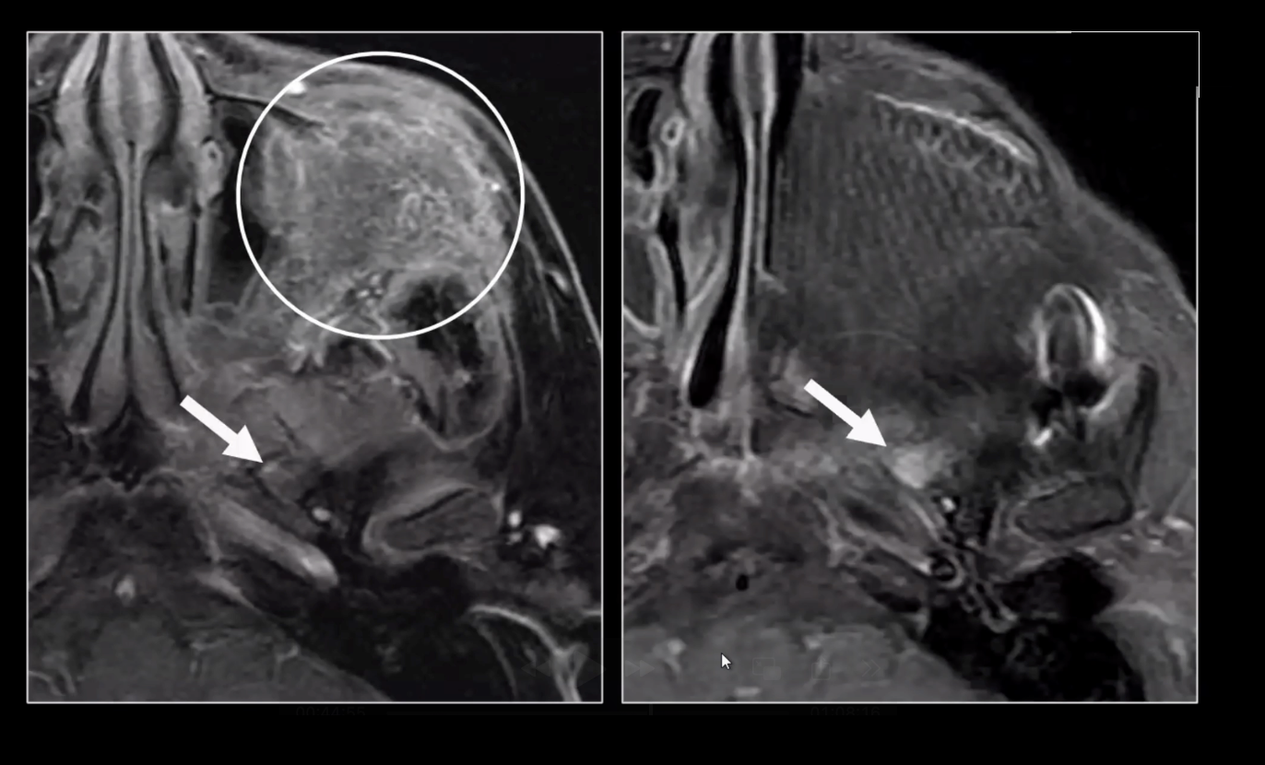
NI-RADS 2B
Carcinome épidermoïde du sinus maxillaire gauche (cercle blanc): Pré-thérapeutique
Apparition d’un réhaussement péri-neural suspect post thérapeutique dans le champ d’irradiation

Slide 4
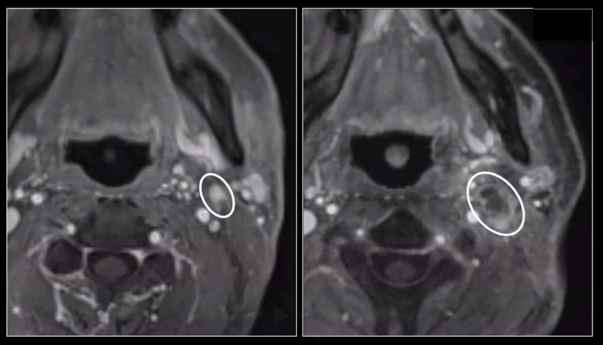
NI-RADS 3
Ganglion bénin (encerclé) dans le post thérapeutique précoce
Augmentation en taille du ganglion avec nécrose centrale dans le post thérapeutique tardif

